Slide 1
Pohorje

Slide 2
Lega

Slide 3
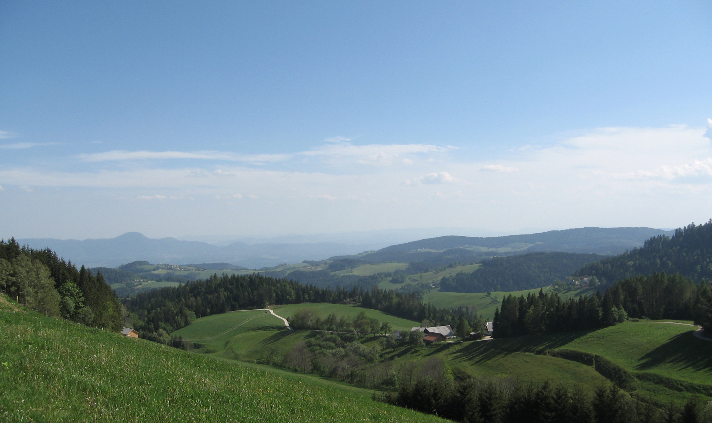

Slide 4
Površje
V slovenskem gorskem svetu ima Pohorje poseben pomen, saj je edino silikatno gorovje.
Obrobje gradijo paleozojski metamorfni silikati, osrednji del pa magmatske kamenine, predvsem tonalit in dacit.
Pri vasi Cezlak nad Oplotnico je edino nahajališče kamenine čizlakit na svetu. Pohorski marmor so poznali in izkoriščali že Rimljani

Slide 5
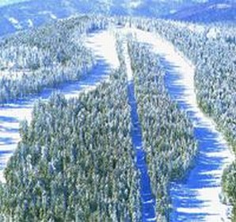

Slide 6
Podnebje
Leži na prehodu alpsko-predalpskega sveta Slovenije, kjer se prepletajo vplivi različnik klimatskih vzorcev
Na Pohorju prevladuje zmerno podnebje, brez velikih temperaturnih sprememb
Največ jih pade v glavnem v zimskem in spomladanskem času. Zaradi izostrenih klimatskih razmer in ostalih ekoloških dejavnikov, ki vplivajo na rast, je vegetacijska doba v najvišjih predelih in na platoju bistveno krajša kot na ravnini.
Najvišji deli Pohorja so pod snegom v povprečju 60 dni prej kot nižinski. Po pohorskih vrhovih in kotanjah se sneg obdrži navadno do maja, na prisojnih pobočjih pa kmalu skopni.
V pasu nad 1100m traja tudi 120 - 150 dni na leto. Reliefne posebnosti s planotastim značajem, primerno nagnjenimi pobočji in širokimi hrbti omogoča že pri tanjši snežni odeji na velikem delu Pohorja pogoje za zimski turizem.

Slide 7
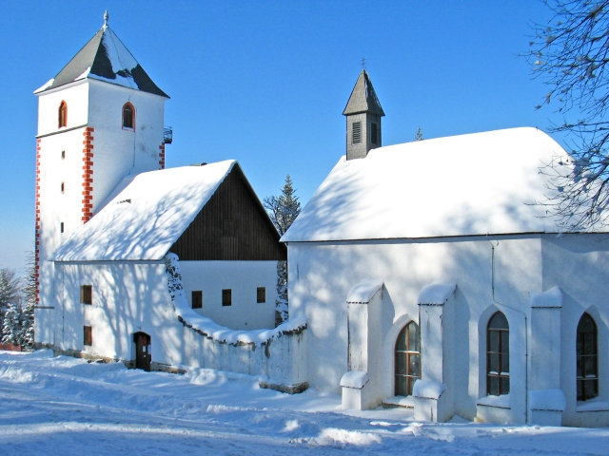
Turizem
Pohorsko površje je odlično za uveljavljanje turizma
Znana športno rekreacijska središča so:
Bolfenk,
Bellevue,
Areh,
Trije Kralji,
Ribniška koča,
Kope,
Rogla
Poleg tega pa punuja tudi
ogromno drugih stvari kot so:
Naravni parki
Adrenalinski parki
Planinske koče ter poti
- pohodništvo
Jahanje
Smučanje
jadralno padalstvo
gorsko kolesarjenje
fotolov

Slide 8
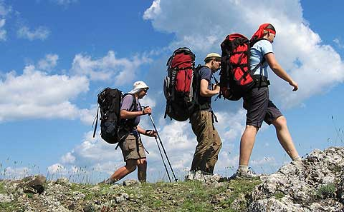
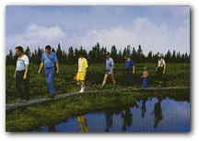
Pohodništvo
Pohorje je pravi raj za pohodnike. Gosta mreža markiranih poti, ki so zbrane tudi na planinski karti, omogoča obisk večine naravnih znamenitosti, katerih v prelepi in neokrneni naravi ne manjka. Organizirani so tudi vodeni pohodi ture pod strokovnim vodstvom, lahko pa si najamete tudi svojega planinskega vodnika, ki vas bo popeljal na turo po vaših željah.
Nazaj

Slide 9
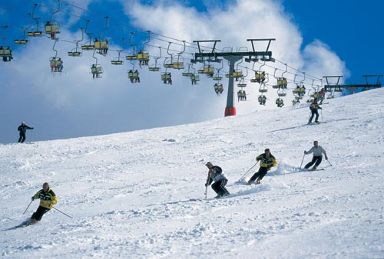
Smučanje
Mariborski smučarski center je največji smučarski center v Sloveniji, saj ima 250 ha smučišč, 60 km smučarskih prog, 27 km tekaških prog ter zelo dobro opremljen snežni stadion , kjer se vsako leto odvijajo tekmovanja za Zlato lisico.
Nazaj

Slide 10
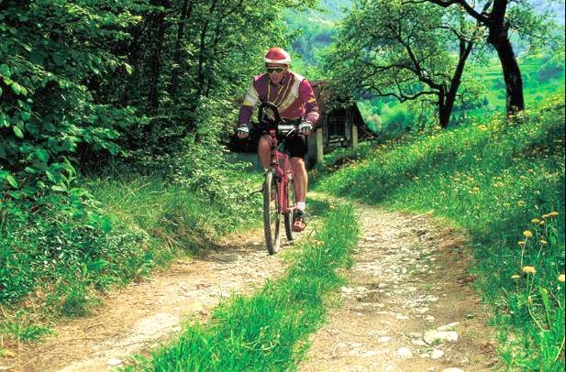
Gorsko kolesarjenje
Gosta mreža gozdnih cest in kolovozov daje gorskim kolesarjem obilo možnosti za spoznavanje Pohorja tudi na ta način.
Nazaj

Slide 11
Areh
Areh je turistični in izletniški kraj na Ruškem Pohorju s prostranimi smučišči.
Na Arehu stojita hotel Areh in Ruška koča.
Areh je manjša planinska ravnina, ki se razprostira na višini okoli 1250 m.nm in je s cesto povezan z Mariborom in Rušami. Na Arehu stoji osrednji kulturni spomenik vzhodnega Pohorja, podružnična cerkev sv. Areha (Henrika), po katerem je področje dobilo ime, in se prvič omenja 1545. Cerkev je bila med leti 1650 in 1659 povečana, ter je dobila današnjo podobo.

Slide 12
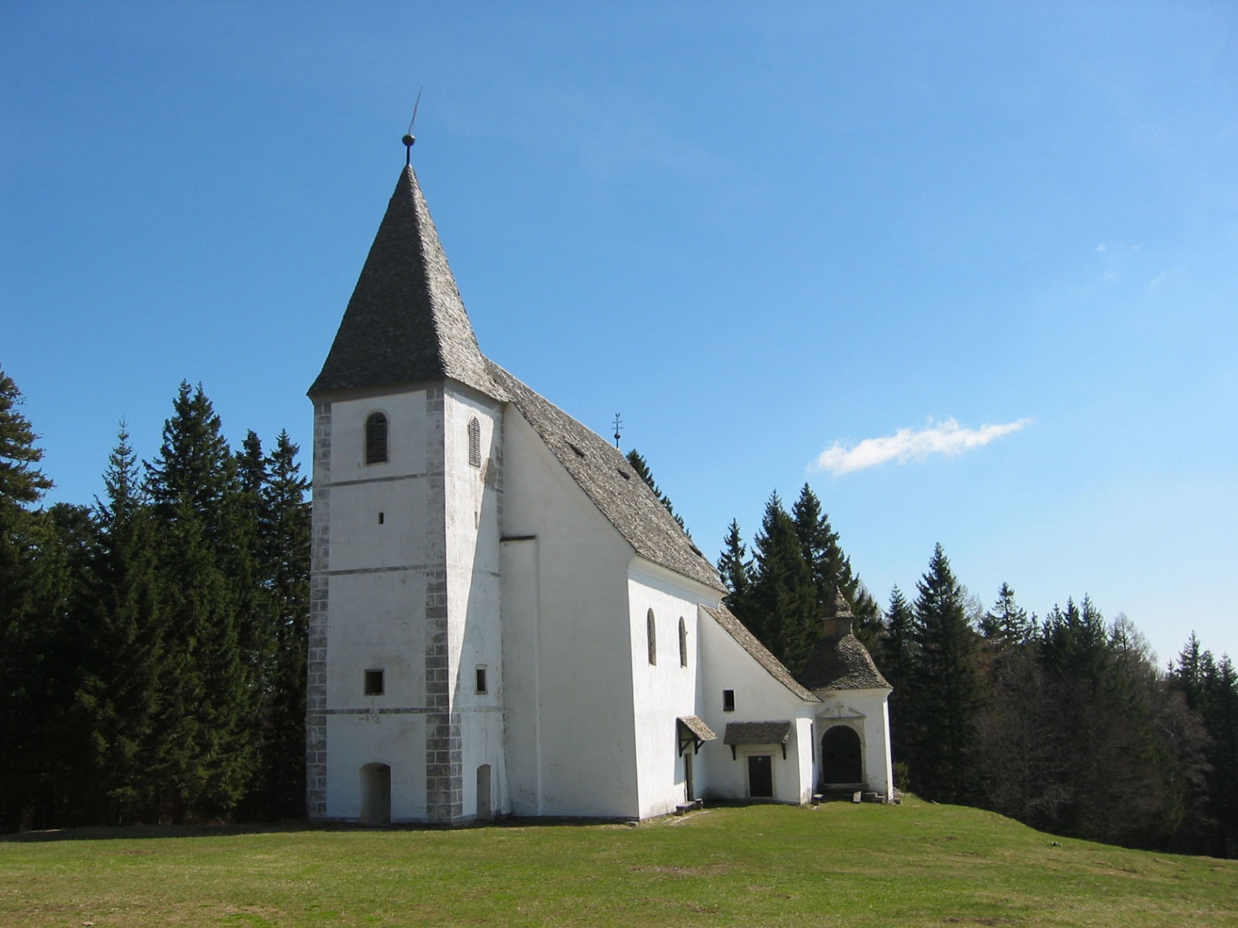
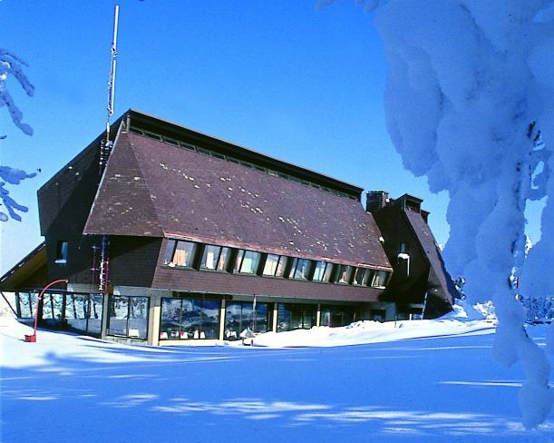
Nazaj

Slide 13
Rogla
Na Rogli lahko izkoristite najboljši del zimskih športnih aktivnosti. Dokaz za to so številni stalni gostje, ki se vsako letno znova vračajo na Zreško Pohorje
Dobila je tudi šest zlatih snežink, kot najbolje organizirano središče v Sloveniji.
Sezona na Rogli traja od pozne jeseni do zgodnje pomladi. Smučarjem zagotavljajo najmanj 100 dni smučanja na izvrstnih stezah z naravnim in umetnim snegom. Približno 100 hektarjev vzdrževanih stez za začetnike, rekreativce in tekmovalce ima 9 vlečnic in dve 4-sedežnice, pa tudi več deset km urejenih prog za tek na smučeh.

Slide 14
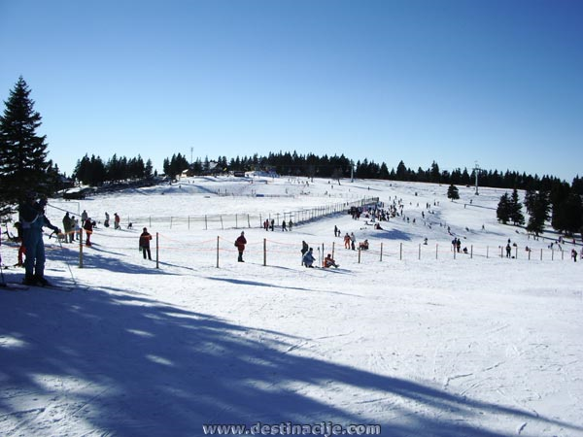
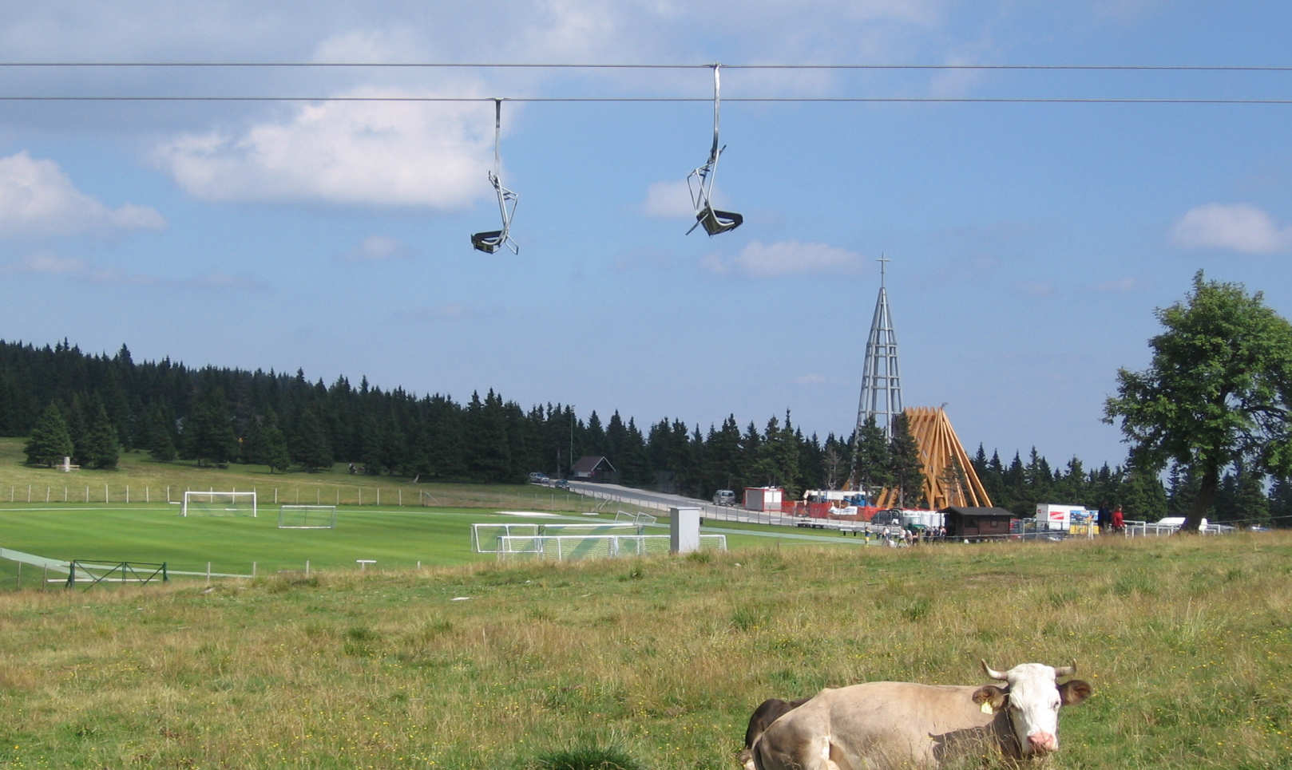
Nazaj

Slide 15
Naravni park
Naravni park Pohorje sestavlja več območij.
Naravne znamenitosti:
Gozdni rezervat Šumik (Ruše)
Slap Šumik (Ruše)
črno jezero (Sl. Bistrica)
Bistriški Vintgar (Sl. Bistrica)
Lobnica
Naravni park spada tudi me dzavarovanaobmočja v Sloveniji

Slide 16
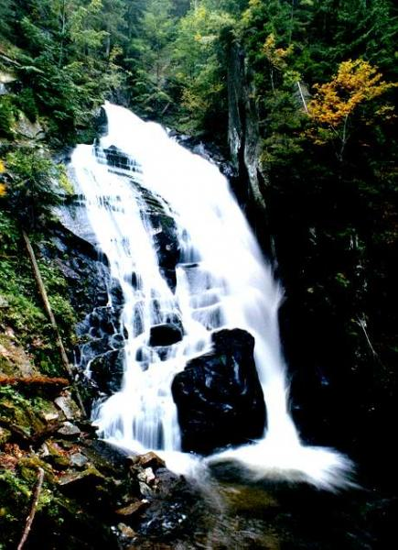
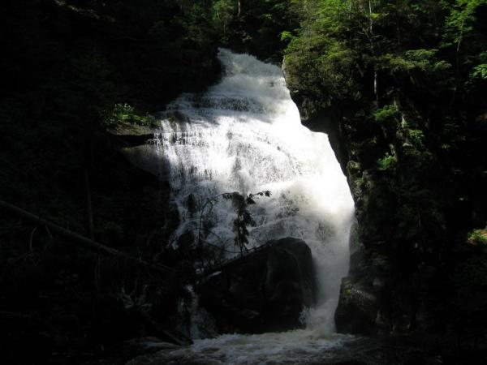
Nazaj

Slide 17
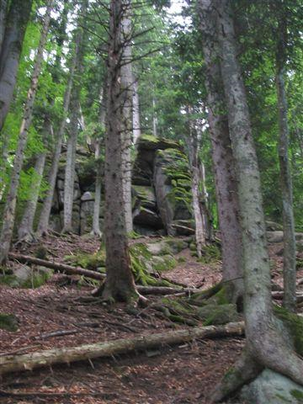
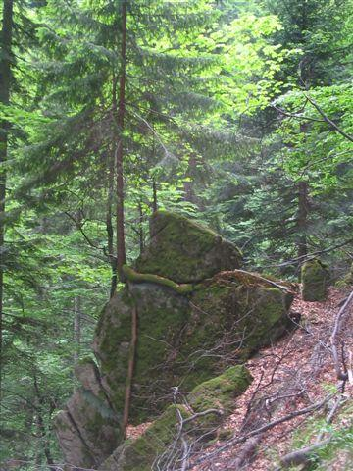
Nazaj

Slide 18
Adrenalinski park
Je park na pohorju kjer lahko sprostimo svoj adrenalin
Ponuja nešteto možnosti kot so:
Višinski poligon
Paintball
Team&Play programi
Poletna sankališča

Slide 19
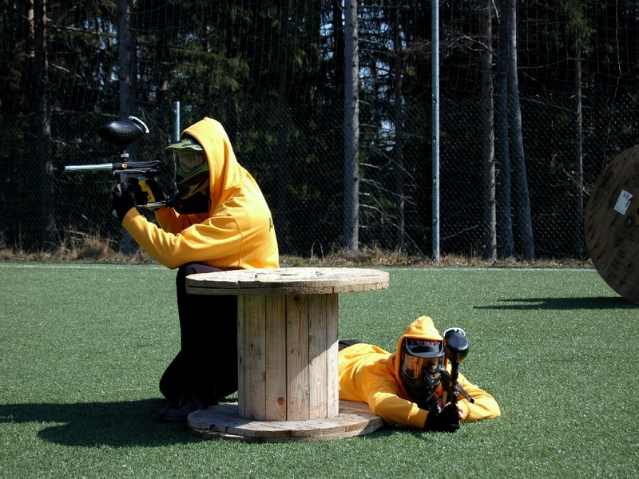
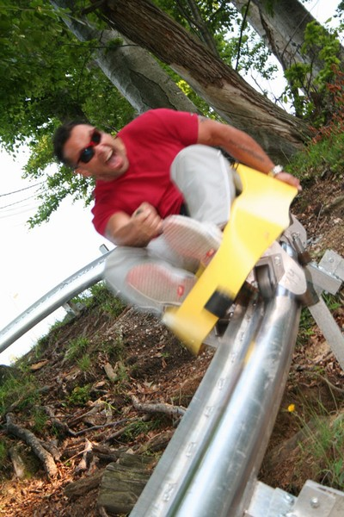
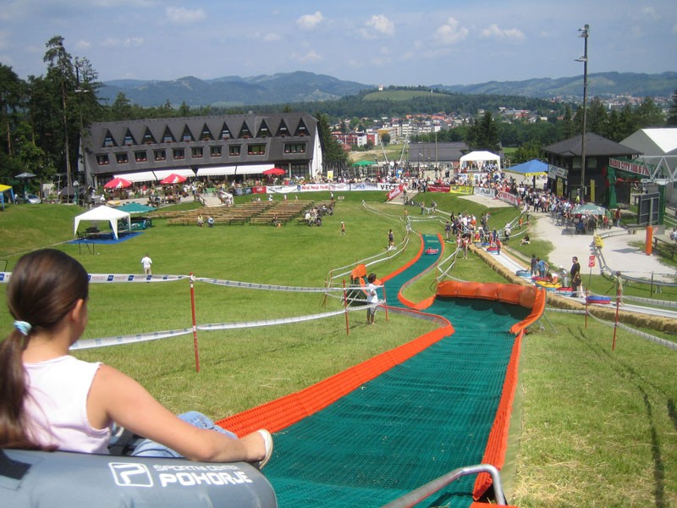

Slide 21
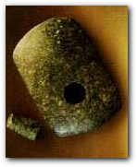
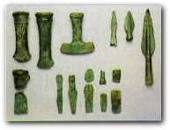
Zgodovina
Na območju Mariboskega Pohorjaje veliko zanimivih areoloških najdišč
Tik ob vasi Radvanje, se na 547 m visokem pobočnem grebenu razteza prazgodovinsko gradišče POŠTELA z l km dolgim nasipom, ki je bilo po letu 1903 že večkrat preiskano, vendar še ne dokončno ovrednoteno. Poseljeno je bilo predvsem v zgornjem delu, ki ga je prečni zid delil od spodnjega.
Najdene stavbe segajo od 4. stoletja pred našim štetjem do 4. stoletja našelga štetja.
Odkriti so bili temleji 14 hiš in svetišča. Vhod v gradišče je bil s spodnje strani in zavarovan z nazaj zapognjenim nasipom. V zgornjem delu je bilo gradišče opremljeno tudi z vodnjakom - cisterno.
Najdene je bilo mnogo halštatske keramike in kovinskih predmetov. Poštela je najvažnejše in najbolje ohranjeno gradišče v Podravju in se v pisnih virih omenja že leta l.542.
Arheološko zanimivo je tudi območje Limbuša, kjer so našli 28 antičnih gomil in več halštatskih grobov ter z nasipom obdano pravokotno gradišče.
V Pivoli pri Hočah so odkrili 50 gomil, v eni pomembne železne predmete (velika Kosova gomila).
Najdragocenejše najdbe so na ogled v Pokrajinskem muzeju v Mariboru, v stavbi Mestnega gradu.

Slide 22
Viri
http://sl.wikipedia.org/wiki/Pohorje
http://maribor.uni-mb.si/pohorje/1250/turistic/pohorje/lega.htm
http://www.pohorje.org/mariborsko-pohorje-poleti/pohorje-adrenalin

